Slide 1
Filtros y Detectores de Borde

Slide 2

Filtro definición
Se le llama filtrado al proceso mediante el cual se modifica una señal determinada de tal manera que las amplitudes relativas de las componentes en frecuencia cambian o incluso son eliminadas.
También sirven para restaurar una señal, cuando haya una señal que haya sido deformada de alguna forma.
La función en Matlab que permite generar un filtro para aplicarlo sobre una imagen en 2-D es fspecial, y contiene filtros predefinidos en 2-D.

Slide 3
Filtros en el dominio del espacio:
Filtros
  Filtros espaciales
    Filtros lineales
      Filtros pasa bajos
      Filtro pasa altos
      Filtro pasa bandas
    Filtros no lineales
      Filtro max
      Filtro min
      Filtro mediana

Slide 4
Filtro espacial
Es un tipo de operación que altera el valor de un píxel en función de los valores de los píxeles que le rodean.
También se le denomina procesamiento basado en la vecindad u operación de vecindad.
Filtrar una imagen consiste en aplicar una transformación de forma que se acentúen o disminuyan ciertos aspectos.
f( x , y )
h
g( x , y )

Slide 5
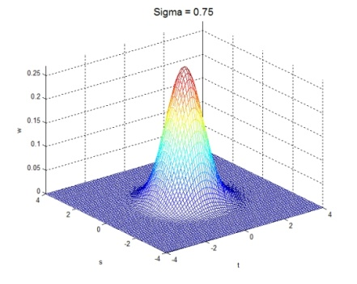
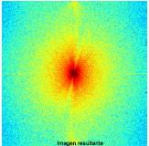
Tipos de Filtros
Filtro espacial - convolución
La alteración del píxel se realiza dependiendo de los valores de los
píxeles del entorno sin realizar ninguna modificación previa de sus valores
g(x , y) = h(x , y) * f(x , y)
Filtrado frecuencial - multiplicación + transformadas de Fourier
Requiere de la aplicación de la transformada de Fourier.
G(u , v) = H(u , v) F(u , v) g(x , y) = T[f(x , y)]

Slide 6
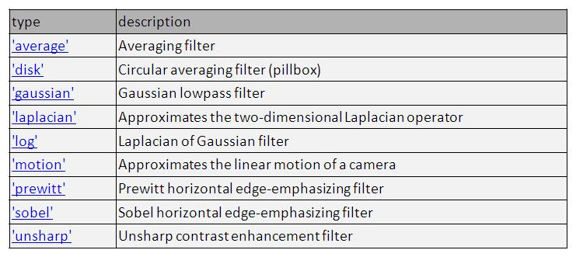
Generación de Filtros en Matlab
h = fspecial(type)
h = fspecial(type, parameters)
Crea un filtro bidimensional h del tipo especificado.
Devuelve como un kernel de correlación, que es la forma adecuada para usar con imfilter.

Slide 7
Filtro Promedio
Obtiene el valor promedio de los pixeles. También se denomina filtro de media.
Su efecto es el difuminado o suavizado de la imagen y se aplica junto con el de mediana para eliminar ruidos.
Este filtro se puede implementar con la siguiente máscara(kernel) para un tamaño 3x3:
1/9 | 1/9 | 1/9
1/9 | 1/9 | 1/9
1/9 | 1/9 | 1/9

Slide 8
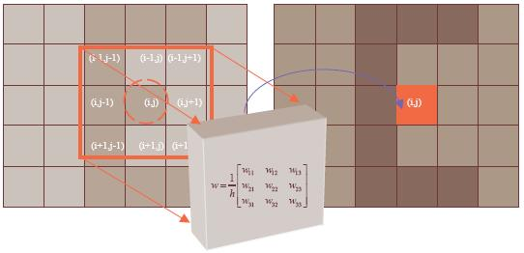
Filtro Promedio

Slide 9
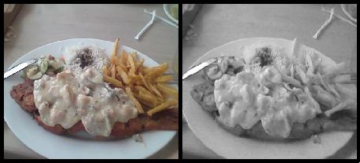
Ej. Filtro Promedio

Slide 10
Filtro Gaussiano
Se usa para suavizar la imagen
El suavizado es dependiente de la desviación estándar de la mascara.
A mayor σ² el suavizado es mayor.
La mascara es no lineal pero el filtro es lineal.

Slide 11
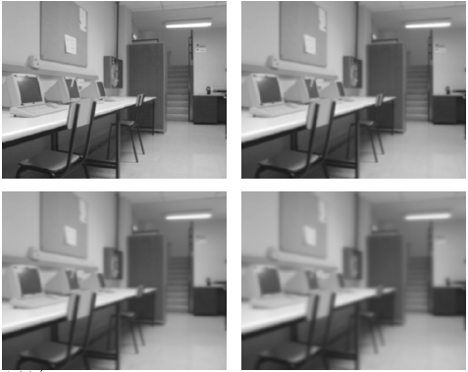
Ej. Filtro Gaussiano
σ= 1
σ= 2
σ= 3
σ= 4

Slide 12
Filtro Unsharp para acentuar contraste
>> y=fspecial('unsharp');

Slide 13
Detectores de Bordes
Los bordes de una imagen digital se definen como transiciones entre dos regiones de niveles de gris significativamente distintos.
Métodos basados en el gradiente: detectan los bordes en base a las derivadas espaciales de la imagen que se calculan mediante operadores de convolución
En Matlab primero se transforma a la imagen original I(x , y) a escala de grises por medio de la función rgb2gray para poder aplicar la detección de bordes.

Slide 14
Detección
La suavización de la imagen evita que se sobredetecten los bordes.
Los máximos de la primera derivada o los cruces por cero de la segunda derivada permiten detectar los bordes.

Slide 15
Ej. Detección de borde

Slide 16
Detector Prewitt
Se define como la aplicación de 8 matrices pixel a pixel a la imagen. La respuesta es la suma de los bordes bien marcados.
Los nombres de cada matriz se define como un punto cardinal: Norte, Sur, Este, Oeste, Noroeste, Noreste, Suroeste, Sureste.
Se invoca a la función edge para el detector de borde ‘prewitt’ asumiendo los parámetros de umbral (threshold) y la dirección del gradiente (direction) por default. Al definirlo de esta manera se considera en horizontal y vertical.

Slide 17
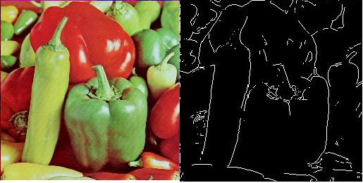
Método de Prewitt

Slide 18
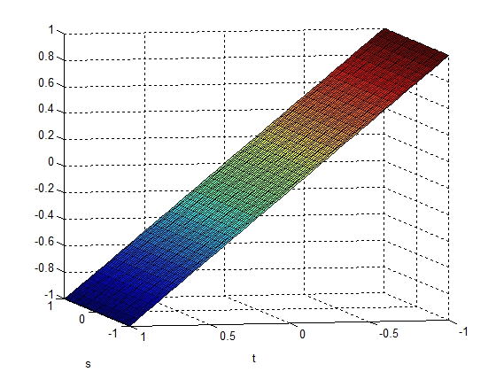
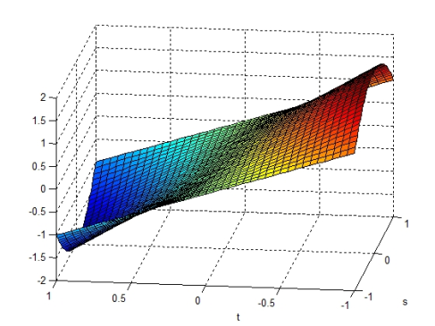
Prewitt
Prewit: Acentuar transiciones horizontales
Máscara: w =
[ 1 1 1
0 0 0
-1 -1 -1]
Sobel: Acentuar transiciones horizontales
Máscara: w =
[1 2 1
0 0 0
-1 -2 -1]
Para acentuar transiciones verticales usar la transpuesta

Slide 19
Método de Canny
El método utiliza dos umbrales, para detectar los bordes fuertes y débiles, e incluye los bordes débiles en la salida sólo si están conectados a los bordes fuertes.
En este método se tiene más probabilidades de detectar ciertos bordes débiles y se lo considera como uno de los mejores en la detección de bordes.
El método de Canny encuentra bordes buscando máximos locales del gradiente.

Slide 20
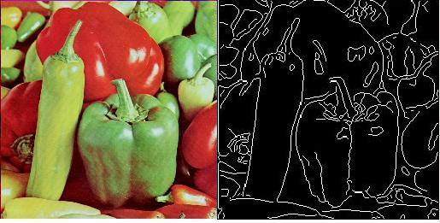
Método de Canny

Slide 21
Prewitt vs. Canny

Slide 22
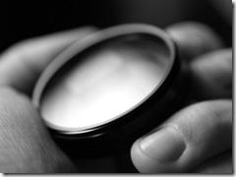
Filtros Fotográficos
Los filtros fotográficos permiten ver las imágenes tal y como desea tomarlas y es la razón por la cual son tan importantes.
Una de las formas mas fáciles de mejorar su fotografía digital es aprender a utilizar los filtros fotográficos.

Slide 23
Filtros Fotográficos
Filtros Polarizadores .- Es un filtro indispensable para eliminar los brillos en el agua y los reflejos en los vidrios.
Filtros de Densidad Neutral (ND).- Estos son los filtros necesarios para regular el contraste de las escenas.
Filtros de Color.- Los filtros de color permiten cambiar la tonalidad de sus fotografías.
Filtros Especializados.- Dentro de esta categoría se encuentran los filtros que se sales de las otras clasificaciones.

